Slide 1
Aprendizagem de Máquina
Problema 2

Slide 2
1.
Aplicação
Metodologia

Slide 3
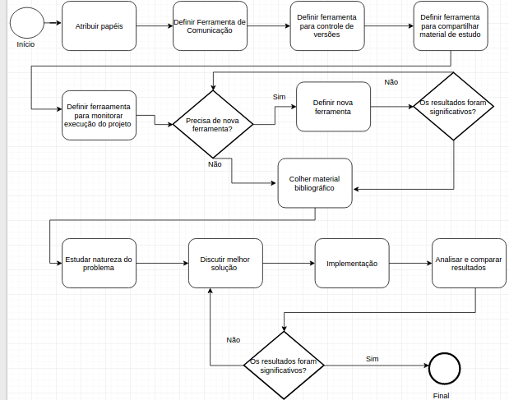

Slide 4
Ferramentas
Compartilhamento de materiais: Drive
Controle de versões: Github
Comunicação: What’s app
Monitoramento: Trello

Slide 5
Problema
A empresa Amazon deseja obter um sistema inteligente para processar os comentários de seus clientes sobre os seus produtos, podendo classificar tais comentários dentre as categorias: positivo ou negativo.
Para isso ela disponibiliza três bases de dados com sentenças rotuladas.

Slide 6
Equipes
Divisão de equipes para solucionar o problema.
Uma solução para cada equipe.
Objetivo: todos devem colocar a mão na massa

Slide 7
Problema
Classificação
Aprendizagem Supervisionada
Diferentes Contextos

Slide 8
Frases
3000 Linhas
Dicionários 7000

Slide 9

Escolhendo o Modelo Certo

Slide 10
Solução Proposta
PLN
Algoritmo
CV

